Slide 1
線上培訓課程系列
系統保安

Slide 2
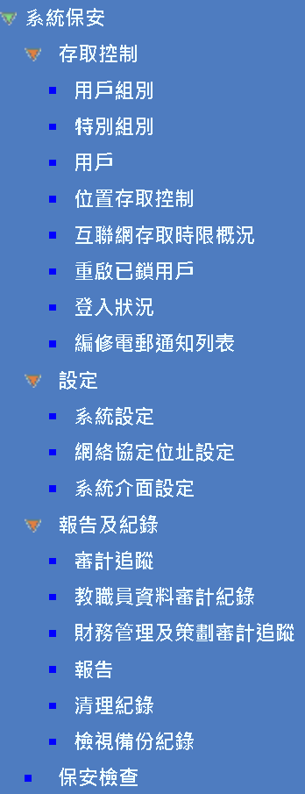
主要功能
存取控制
設定
報告及紀錄
保安檢查 (只限校內伺服器)

Slide 3
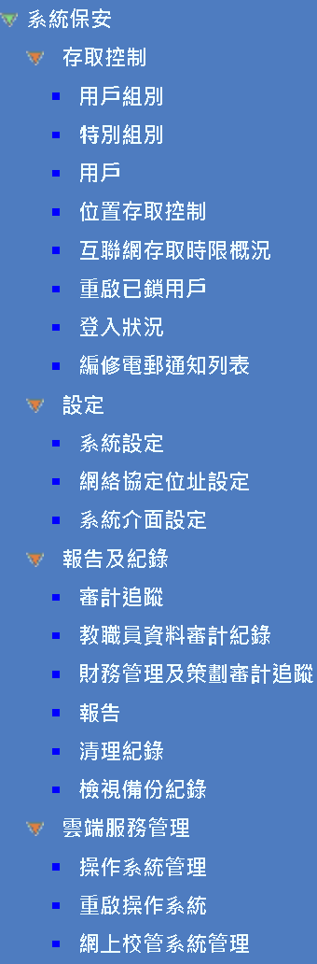
主要功能
存取控制
設定
報告及紀錄
雲端服務管理 (只限雲端伺服器)

Slide 4
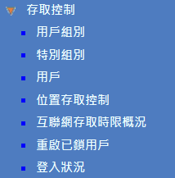

核心概念
核心概念 - 存取控制
區域
用戶組別
用戶
互聯網存取時限概況

Slide 5
基本概念 – 存取控制
存取權限 – 用戶、用戶組別
聯遞系統組
特定工作組
教師組
權限
權限
權限
用戶

Slide 6
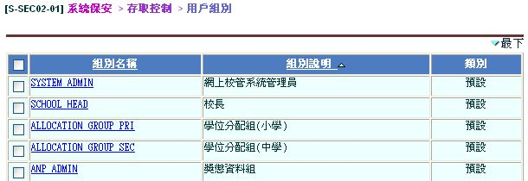
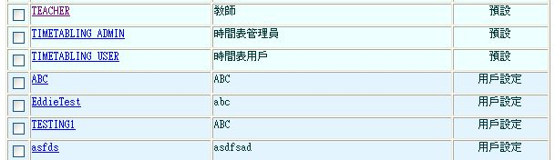
基本概念 – 存取控制
預設
用戶設定

Slide 7
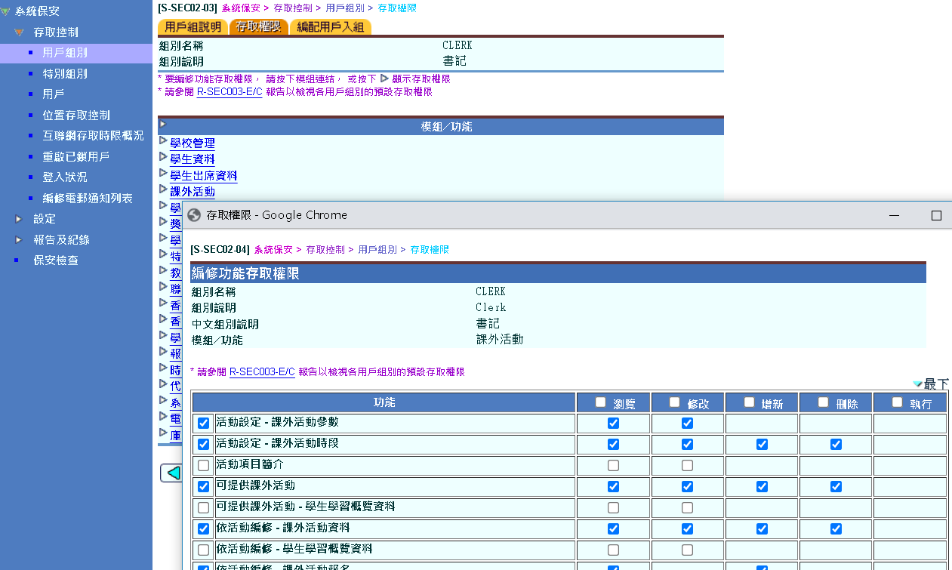
基本概念 – 存取控制

Slide 8
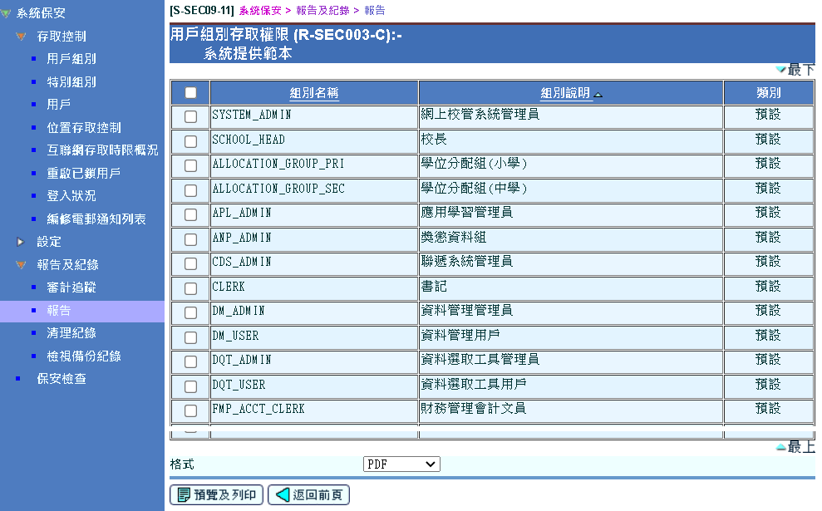
基本概念 – 存取控制

Slide 9
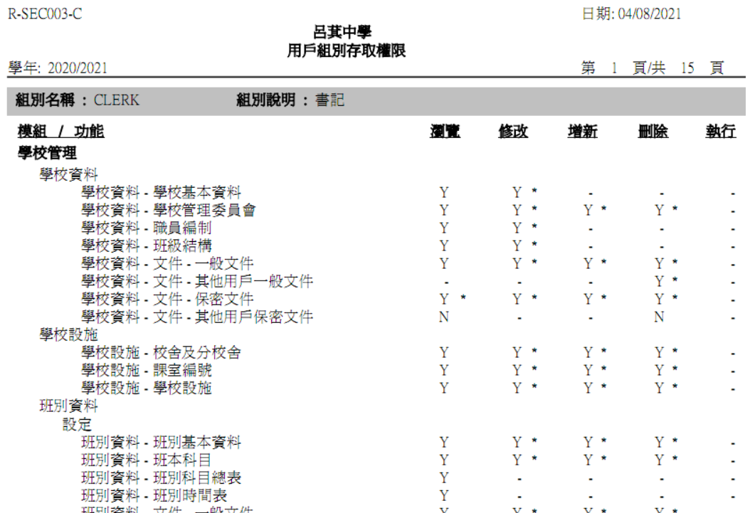
基本概念 – 存取控制

Slide 10
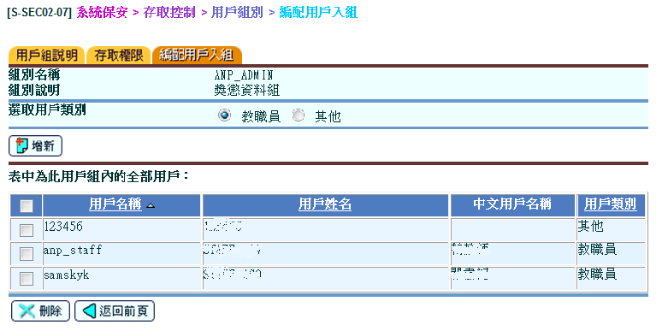
基本概念 – 存取控制
存取權限 – 用戶組別 – 編配用戶入組

Slide 11
基本概念 – 存取控制
學生資料整理組
學生資料存取 權限
積分輸入組
積分輸入 權限
學生學習概覽資料
資料輸入組 (中學適用)
用戶
學生學習概覽資料
資料輸入 權限

Slide 12
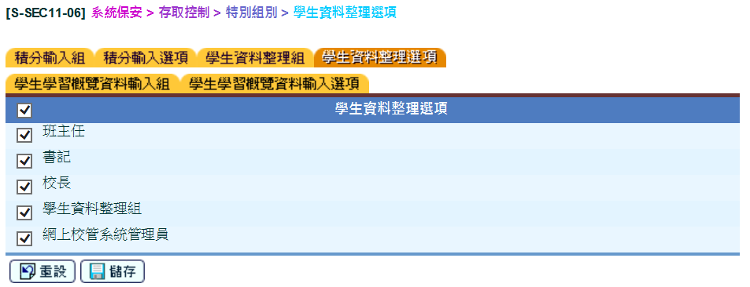
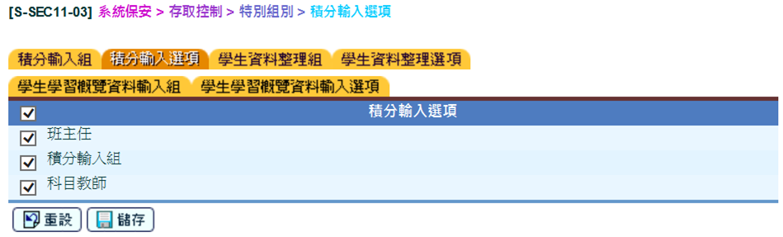
基本概念 – 存取控制

Slide 13
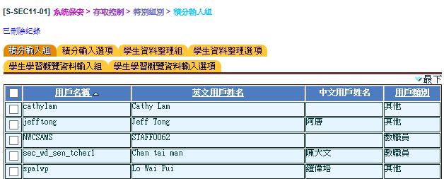
基本概念 – 存取控制

Slide 14
基本概念 – 存取控制
存取權限 – 用戶組別
SCHOOL_HEAD 校長 | FMP_ADMIN 財務管理管理員
SYSTEM_ADMIN 網上校管系統管理員 | FMP_ACCT_CLERK 財務管理會計文員
STAFF_MANAGEMENT_1 教職員管理 1 | FMP_PETTYCASH_CLERK 財務管理零用現金文員
STAFF_MANAGEMENT_2 教職員管理 2 | FMP_USER 1 , 2, 3 財務管理用戶 1, 2, 3
STAFF_MANAGEMENT_3 教職員管理 3 | SAM_ADMIN 學校活動管理員
STA_ADMIN 課外活動管理員 | WFSFAA(SFO)_ADMIN 在職家庭及學生資助事務處管理員

Slide 15
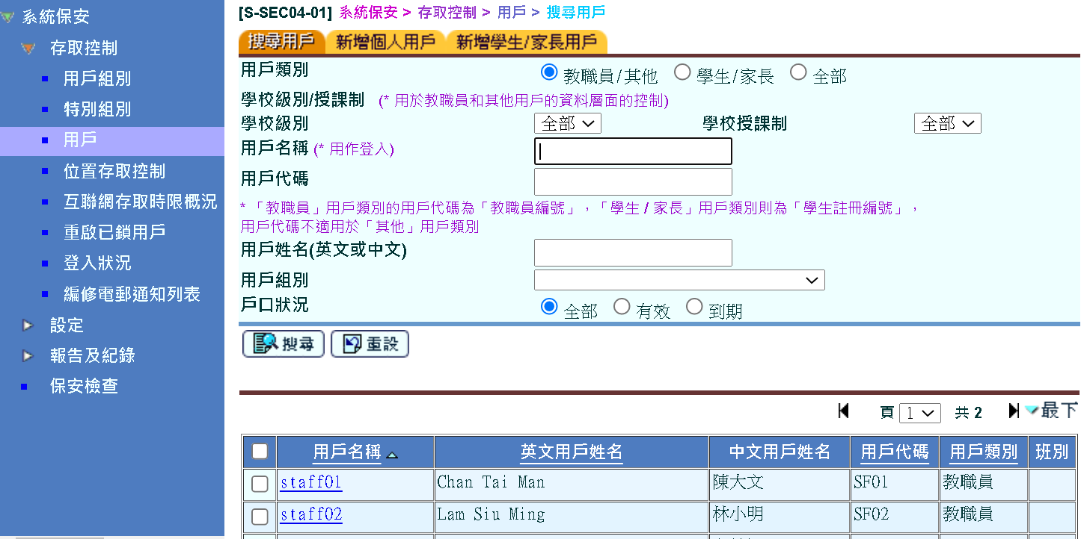
基本概念 – 存取控制
存取權限 – 用戶 – 搜尋用戶
staff

Slide 16
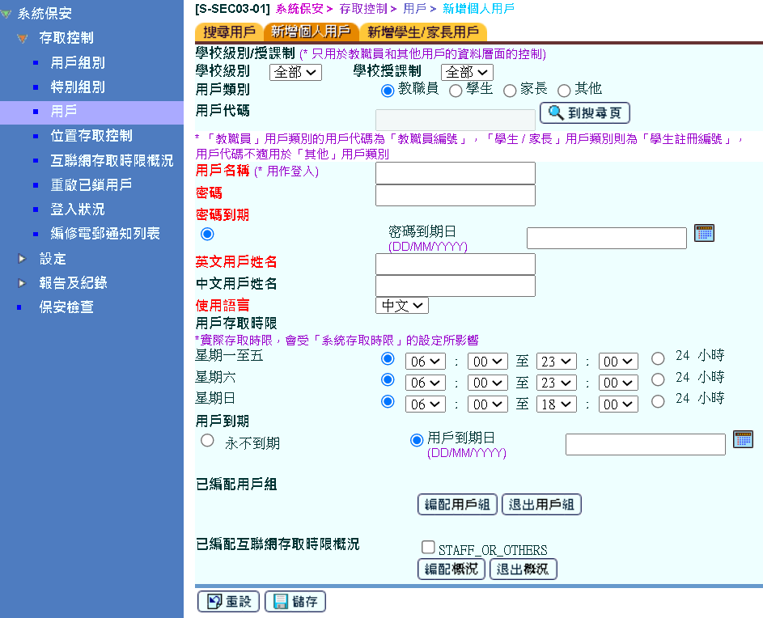
基本概念 – 存取控制
存取權限 – 用戶 – 新增個人用戶
31 / 1 / 2022
31 / 8 / 2022

Slide 17
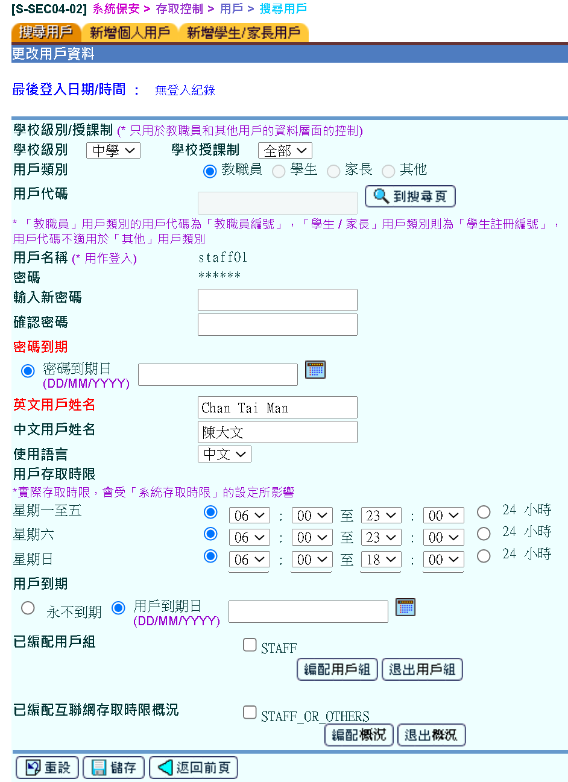
基本概念
– 存取控制
存取權限
– 用戶
– 新增個人用戶
31 / 1 / 2022
31 / 8 / 2022

Slide 18
基本概念 – 存取控制
存取權限 – 用戶
密碼格式:
- 包含英文字母a-z (細楷)
- 包含英文字母A-Z (大楷)
- 包含數字0-9
- 包含特別字符(不能有空格)
密碼須符合以上所有條件。
密碼長度： 8-40字元
不能以用戶名稱作為密碼

Slide 19
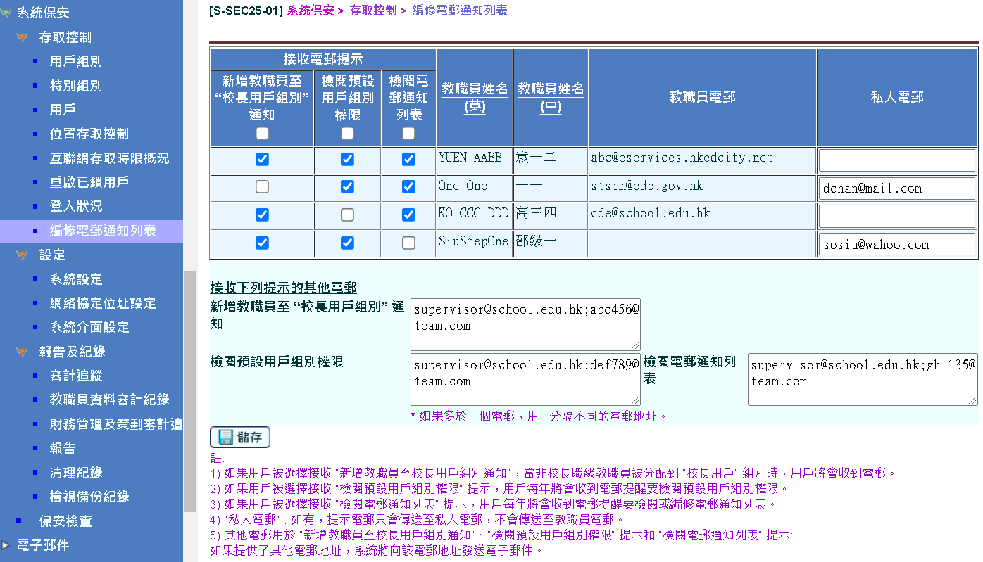
基本概念 – 存取控制
存取權限 –編修電郵通知列表

Slide 20

基本概念 – 存取控制
存取權限 – 不同區域
  位置存取控制 – 限制部分功能只能在網上校管系統網絡內使用

Slide 21




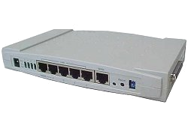
基本概念 – 存取控制
學校一般網絡設定
ITED 網絡
互聯網
互聯網通訊閘
HTTP 伺服器
WebSAMS 網絡
路由器 (Router)
WebSAMS 伺服器

Slide 22
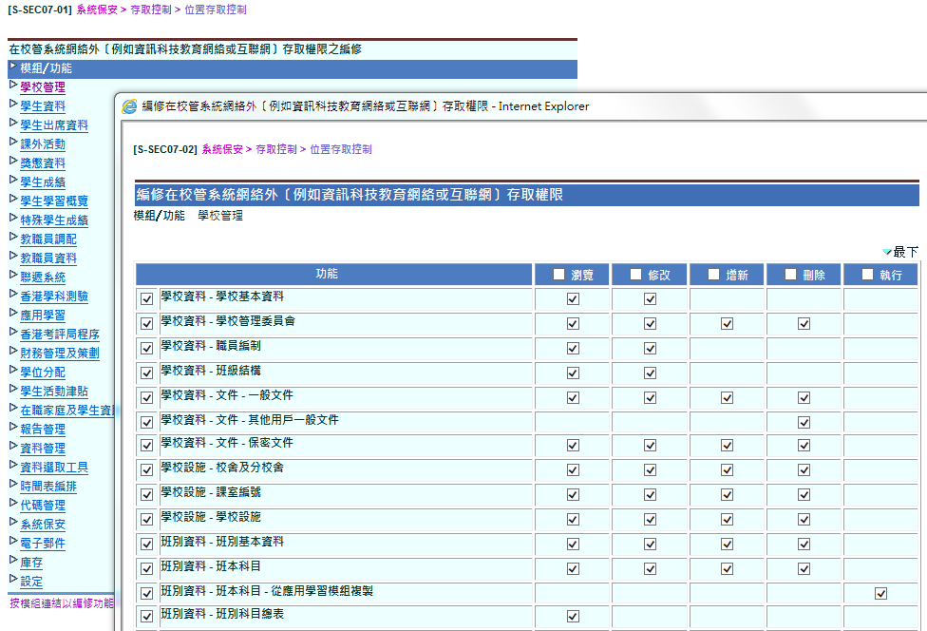
基本概念 – 存取控制
存取權限 – 不同區域

Slide 23
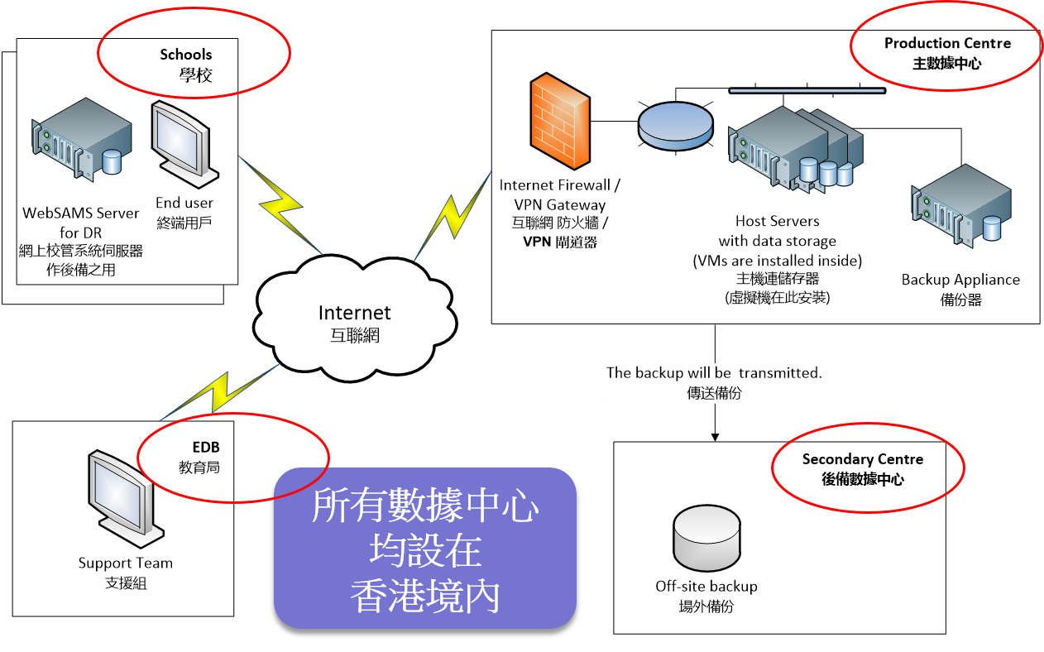
雲端服務
網上校管系統雲端網絡架構

Slide 24
雲端服務（續）
網上校管系統雲端網絡架構
雲端平台系統會沿用基本三種工作站的設定
各種工作站享有不同登入權限：
  VPN 工作站 (權限等同現時的網上校管系統網絡內工作站)
  校內工作站 (權限等同現時的 ITED 工作站)
  校外工作站 (權限等同現時的 Internet 工作站)

Slide 25
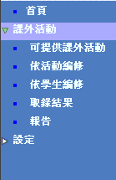
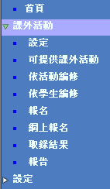
基本概念 – 存取控制
注意事項(1)
  如權限不足，有些功能不會在左選單中顯示。

Slide 26
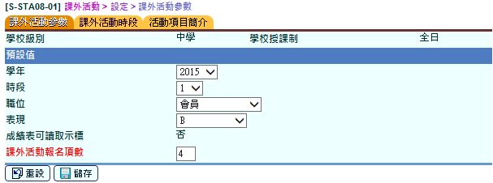
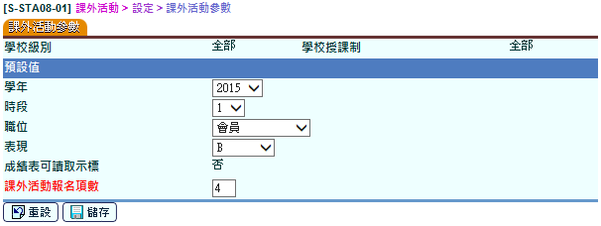
基本概念 – 存取控制
  如權限不足，有些分頁將不會顯示。

Slide 27
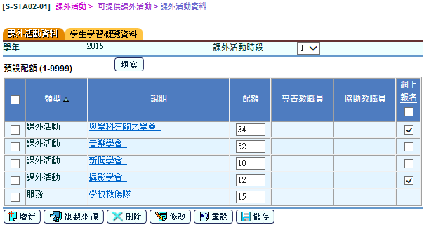
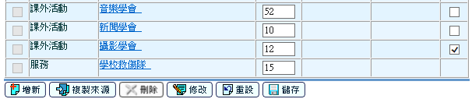
基本概念 – 存取控制
  如權限不足，有些按鍵會以灰色表示。

Slide 28
基本概念 – 存取控制
注意事項(2)
  內置用戶戶口
  - sysadmin：具備絕大部分功能權限﹝除教職員資料及財務管理及策劃資料﹞。
  - asysadmin：僅用作更改 sysadmin 密碼。
  用戶類別
    共四個類別：教職員、學生、家長及其他
  其他功能
    重啟已鎖用戶、查詢登入狀況

Slide 29
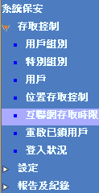
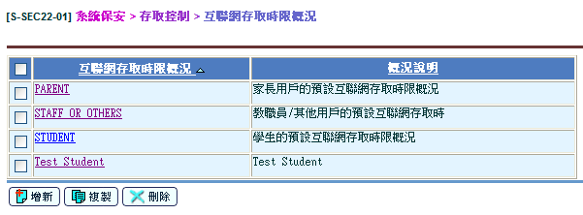
基本概念 – 互聯網存取時限概況(一)

Slide 30
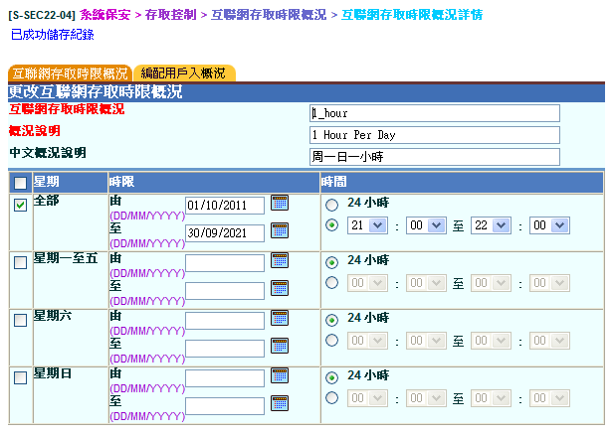
基本概念 – 互聯網存取時限概況(二)
可以限制不同類別的同工/用戶經由互聯網登入的時段

Slide 31
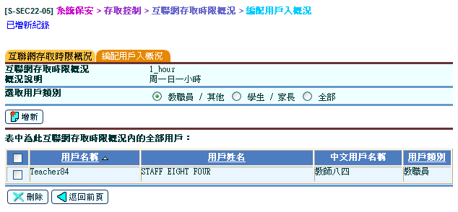
基本概念 – 互聯網存取時限概況(三)
再編配給不同類別的同工/用戶

Slide 32
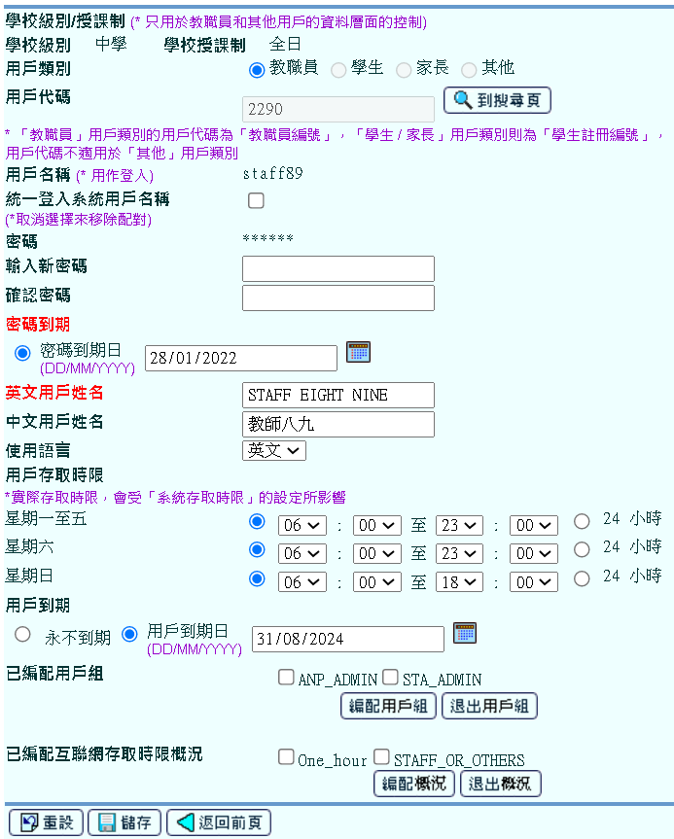
基本概念 – 互聯網存取時限概況(四)
已把互聯網存取時限概況編給教師八九

Slide 33
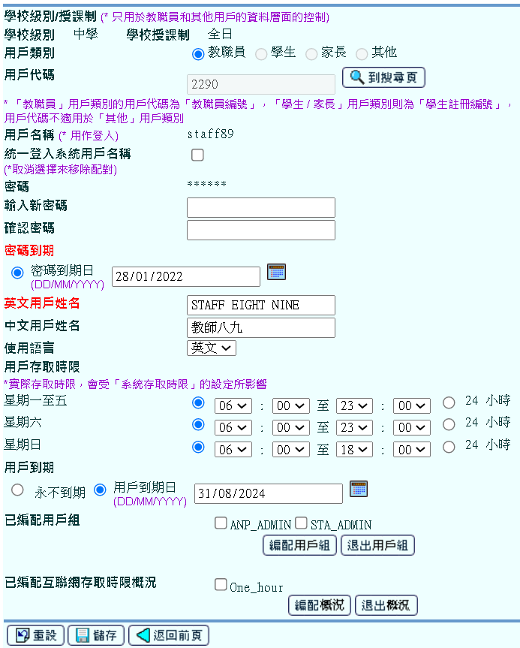
基本概念 – 互聯網存取時限概況(五)
可以把多餘的存取時限概況刪除

Slide 34
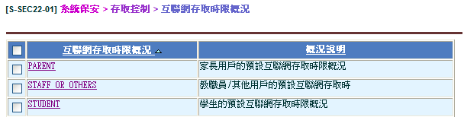
基本概念 – 互聯網存取時限概況(六)
系統在增新學戶時，會為不同用戶設定存取時限概況
學生用戶 - 學生用戶的預設互聯網存取時限概況
家長用戶 - 家長用戶的預設互聯網存取時限概況
教師/其他用戶 - 教職員/其他用戶的預設互聯網存取時限概況
但學校亦可因應實際需要/系統保安更改互聯網存取時限概況

Slide 35
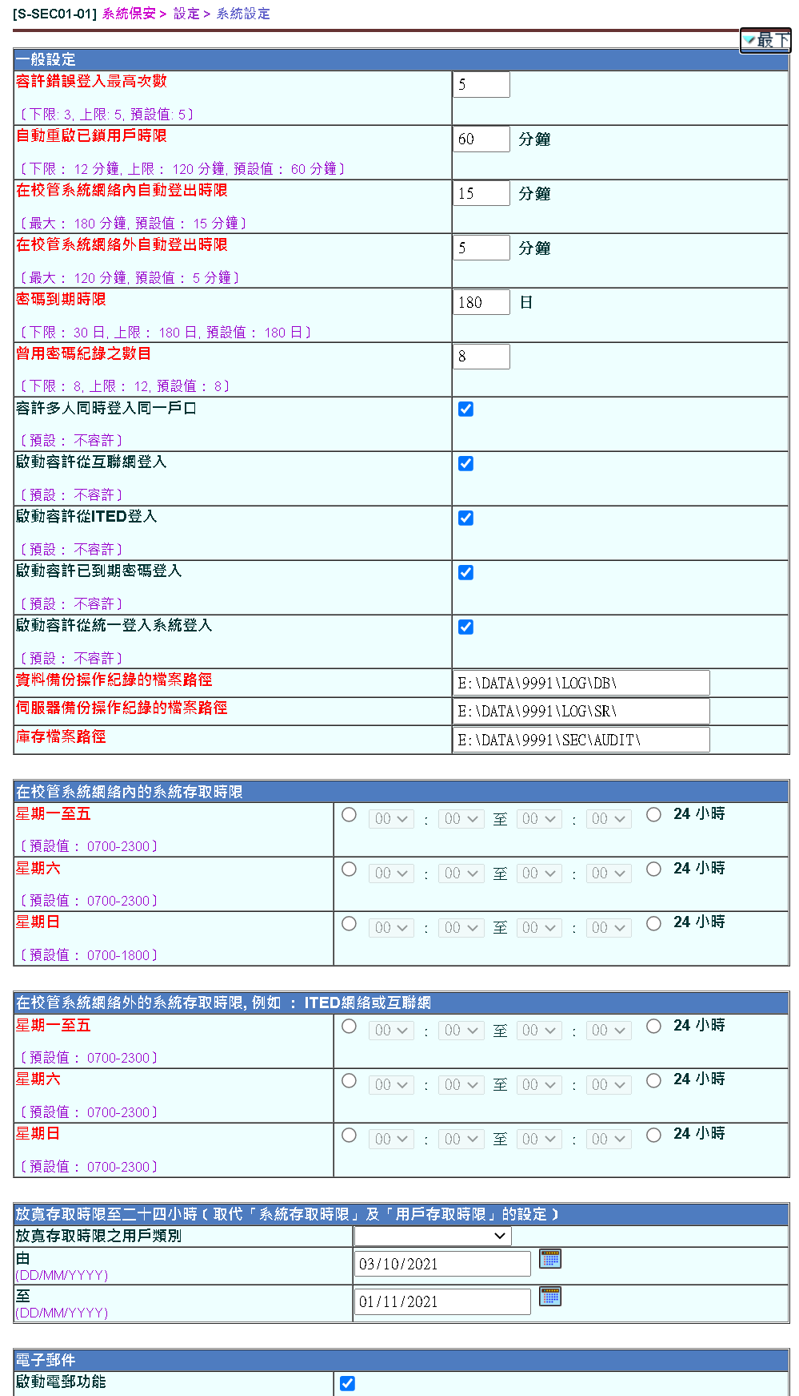
一般功能 – 設定
設定 – (1) 系統設定
  一般設定
  ﹝如：容許錯誤登入次數，自動重啟已鎖用戶時限等﹞
  存取時限
  ﹝如：星期一至五、星期六、星期日的存取時限﹞
  電子郵件
  ﹝如：學校電郵地址、SMTP伺服器等﹞
  審計追蹤及紀錄
  ﹝如：檔案容量大小﹞

Slide 36
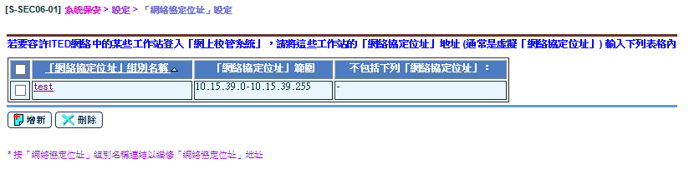
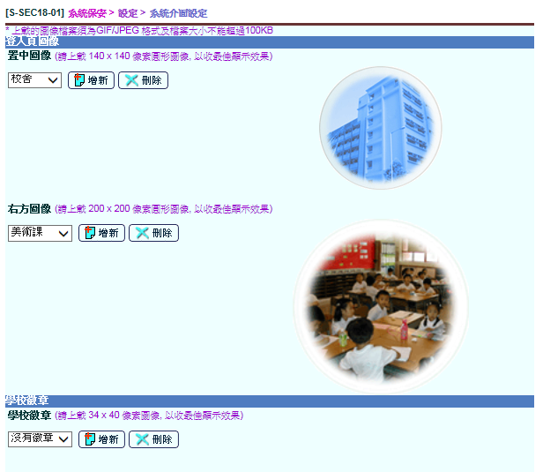
一般功能 – 設定
設定 – (2)
網絡協定位址設定
  容許某些 ITEd 工作站連接存取
設定 – (3)
系統界面設定
  登入頁圖像
  校徽
  顏色

Slide 37
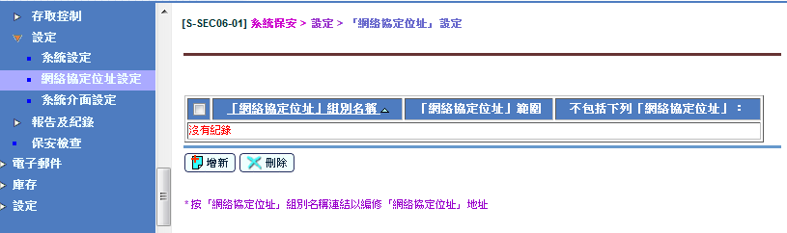
雲端服務（續）
網上校管系統雲端網絡架構
遷移至雲端平台後，學校須於系統保安模組內自行設定校舍的互聯網 IP address，以便系統辨認校內工作站：

Slide 38
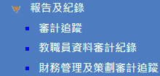
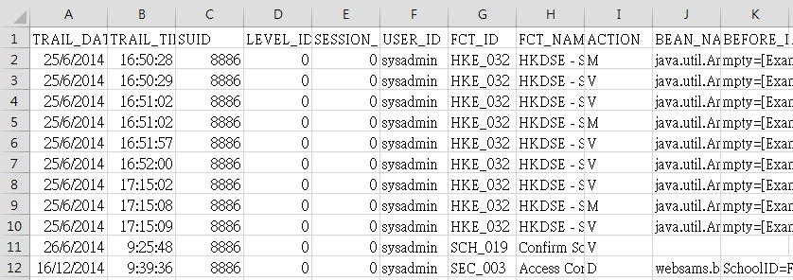
一般功能 – 報告及紀錄
報告及紀錄 – 審計追蹤
  一般
  教職員資料 (只限 SCHOOL_HEAD)
  財務管理及策劃 (只限 SCHOOL_HEAD)

Slide 39
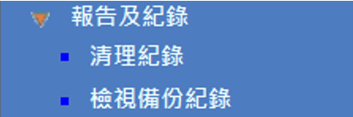
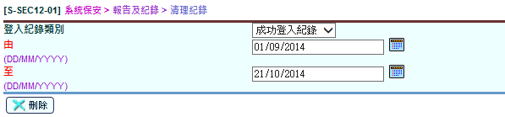
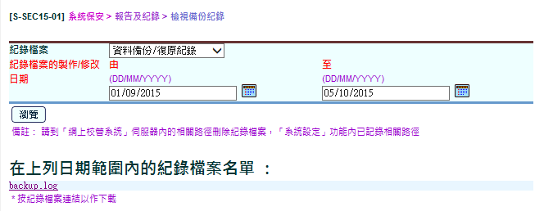
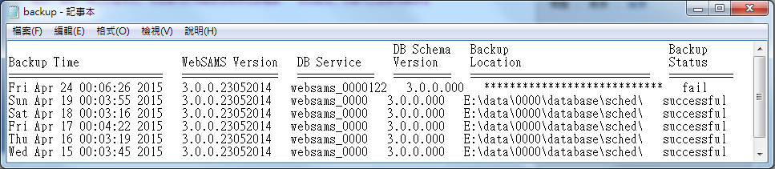
一般功能 – 報告及紀錄
報告及紀錄 – 紀錄檔案
  清理 – 登入﹝成功/失敗﹞紀錄
  檢視備份 – 資料/伺服器﹝備份/復原﹞紀錄
資料備份/復原紀錄

Slide 40
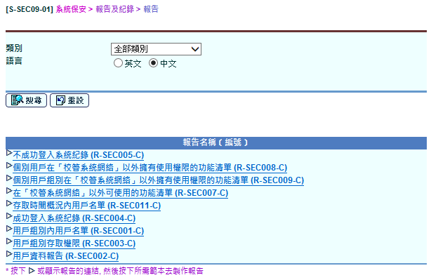
一般功能 – 報告及紀錄

Slide 41
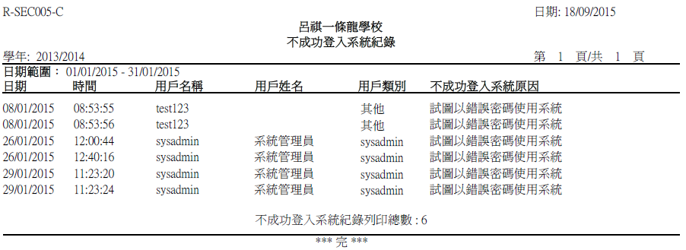
一般功能 – 報告及紀錄
報告及紀錄 – 報告
  例子：R-SEC005 不成功登入系統紀錄

Slide 42
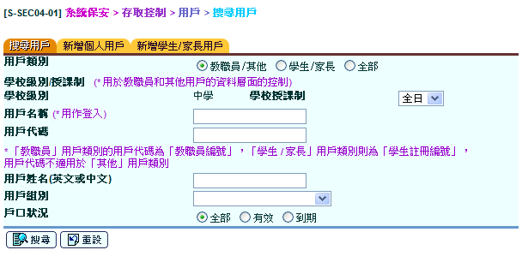
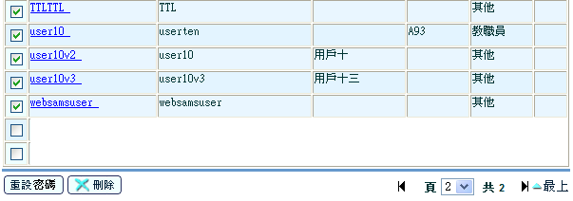
重設密碼(一)
可以整批重設用戶的密碼

Slide 43
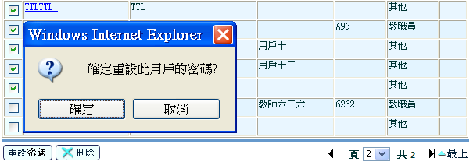
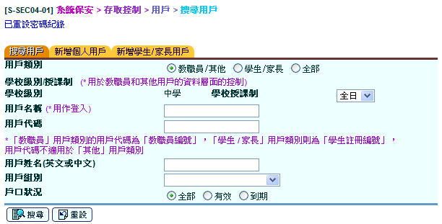
重設密碼(二)
按重設密碼鍵，再按確定，即可重設選定用戶的密碼

Slide 44
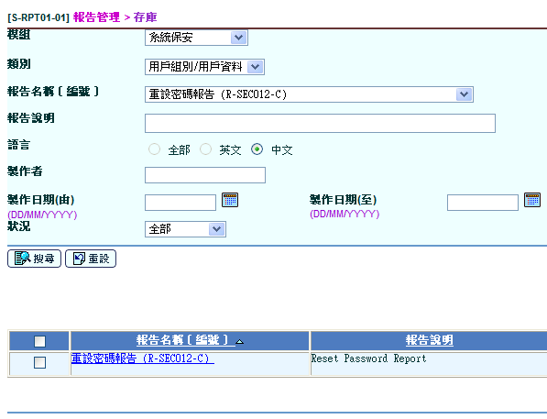
重設密碼(三)
在報告管理取得重設密碼報告

Slide 45
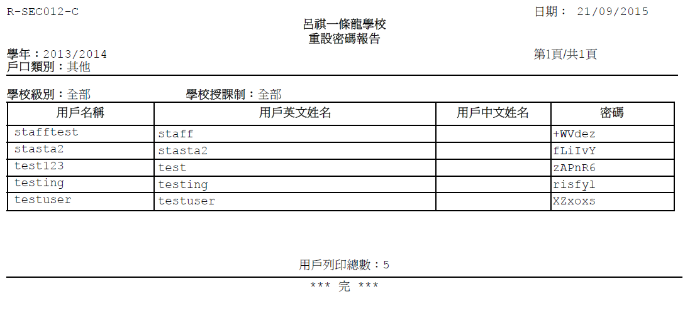
重設密碼(四)
報告內包括該六位用戶的新密碼

Slide 46


整批產生學生/家長用戶(一)
1. 選擇某一學年某一級的學生/家長
2. 選擇用戶密碼選項
– 可選用戶名稱
/身份證/電話號碼
/由系統產製
3. 按「新增用戶」
2021

Slide 47

整批產生學生/家長用戶(二)
彈出的文件內包括該級所有家長用戶的名稱及密碼

Slide 48

保安檢查 (只限校內伺服器)

Slide 49



保安檢查異常報告

Slide 50

雲端服務管理
(只限雲端伺服器)

Slide 51

雲端服務管理 (只限雲端伺服器)

Slide 52

雲端服務管理
(只限雲端
伺服器)
https://abc.sams.edu.hk:7011/

Slide 53
常見問題
問一：
本校一名文員獲配 “書記” 用戶組別，為何她不能編修課外活動資料？
答：
學校應到 系統保安＞存取控制＞用戶組別（書 記）＞存取權限＞課外活動，編修有關給予 “書記” 用戶組別的權限。

Slide 54
常見問題
問二：
我以 sysadmin 的身份登入網上校管系統，為何看不到教職員資料模組和財務管理及策劃模組？
答：
sysadmin 的存取權限組別是網上校管系統管理員，該組別的預設權限是不包括教職員資料和財務管理及策劃模組。學校可以把有關的存取權限組別編配給負責的教職員。

Slide 55
常見問題
問三：
我已獲編配某模組的存取權限，包括教職員管理和財務管理及策劃管理員等，但登入網上校管系統後，為何仍看不到該些模組？
答：
該些模組並沒有在 系統保安 > 存取控制 > 位置存取控制 設定存取權限，所以在校管系統網絡外（例如：資訊科技教育網絡或互聯網）看不到。學校要自行修改有關的存取權限，以配合學校的實際行政運作。

Slide 57

網上系統資料庫 - 模組參考資料
主頁 > 模組資料 > 系統保安

Slide 58

網上系統資料庫 - 模組參考資料

